Slide 1

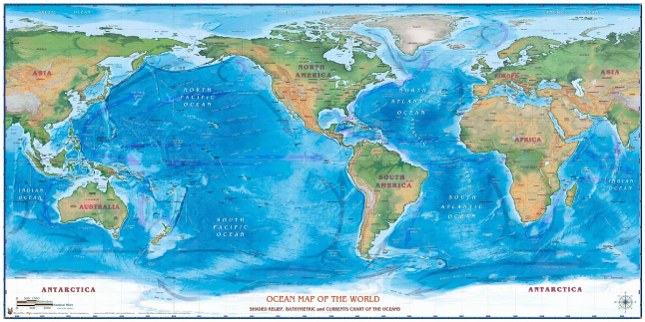

Тақырыптық Карталар: Түсінігі және Маңыздылығы
Тақырыптық карталар - бұл нақты географиялық аумақтың белгілі бір тақырып бойынша ақпаратты көрсететін карталар. Олар әртүрлі салаларда, мысалы, географияда, геологияда, демографияда, экономикада қолданылады.
by Еркебулан Бекишев

Slide 2

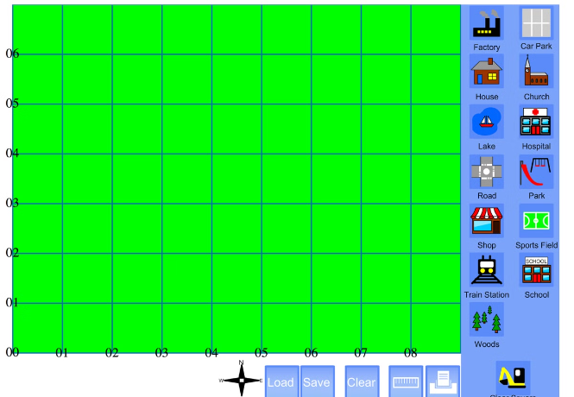
Тақырыптық Карталарды Құрудың Негізгі Принциптері
1
Деректерді жинау
Тақырыптық карта құру үшін картада көрсетілетін тақырып бойынша деректерді жинау қажет. Бұл деректер әртүрлі көздерден, мысалы, статистикалық есептерден, спутниктік суреттерден, жергілікті бақылаулардан алынуы мүмкін.
2
Деректерді өңдеу
Жиналған деректерді талдап, картада көрсетуге дайындау керек. Деректерді классификациялау, категорияларға бөлу, символизм таңдау, масштабты таңдау қажет.
3
Картаны жасау
Өңделген деректерді картаға түсіру қажет. Карта жасау үшін әртүрлі бағдарламаларды, мысалы, ArcGIS, QGIS, Google Maps пайдалануға болады.
4
Картаны талдау
Құрылған картаны талдау арқылы алынған ақпаратты бағалау және картаның анықтығын, дәлдігін және тиімділігін тексеру қажет.

Slide 3

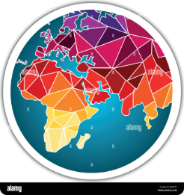
Тақырыптық Карталардың Негізгі Түрлері
1
Топографиялық карталар
2
Демографиялық карталар
Бұл карталар жер бетінің рельефін, су көздерін, ормандарды, елді мекендерді көрсетеді. Олар географиялық зерттеулерде, туризмде, саяхатта қолданылады.
Халық тығыздығы, жас құрылымы, тіл, дін сияқты демографиялық көрсеткіштерді көрсетеді. Олар әлеуметтік-экономикалық зерттеулерде, жоспарлауда қолданылады.
3
Экономикалық карталар
4
Экологиялық карталар
Өнеркәсіп, ауыл шаруашылығы, тау-кен өндірісі, туризм сияқты экономикалық белсенділіктерді көрсетеді. Олар экономикалық саясатты талдауда, инвестциялық жобаларды жоспарлауда қолданылады.
Қоршаған орта жағдайын, ластану деңгейін, қорғалатын аумақтарды көрсетеді. Олар экологиялық зерттеулерде, қоршаған ортаны қорғау шараларын жоспарлауда қолданылады.

Slide 4
Деректерді Визуализациялаудың Әдістері
Символикалық карталар
Картограммалар
Изолиниялық карталар
Әртүрлі символдарды (нүктелер, сызықтар, аудандар) қолдана отырып, тақырып бойынша деректерді көрсетеді. Символдардың мөлшері, түсі, формасы ақпараттың мәнін көрсетеді.
Геометриялық формаларды (көпбұрыштар, дөңгелектер) пайдалана отырып, деректерді көрсетеді. Форманың мөлшері деректердің мәнін көрсетеді.
Бірдей мәнге ие нүктелерді қосатын сызықтарды (изолиниялар) пайдалана отырып, деректерді көрсетеді. Изолиниялардың тығыздығы деректердің өзгеру жылдамдығын көрсетеді.

Slide 5


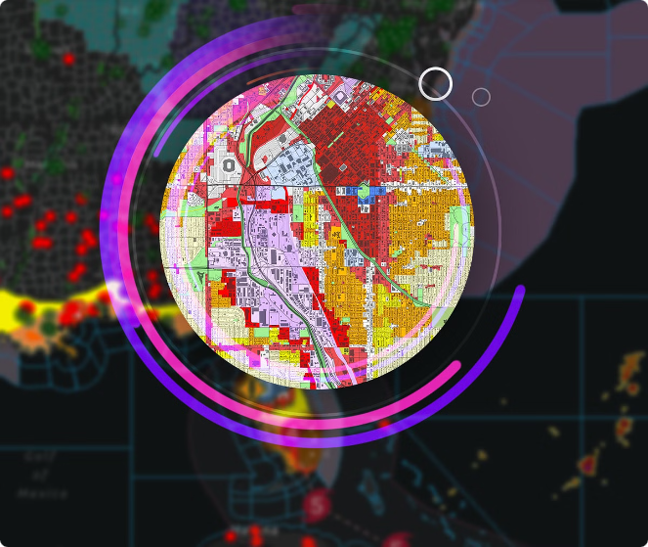



ГАЖ-да Деректерді Визуализациялау
Деректерді импорттау
ГАЖ бағдарламасына деректерді импорттау қажет. Деректер әртүрлі форматтарда болуы мүмкін, мысалы, векторлық, растрлық, кестелік.
Деректерді өңдеу
Импортталған деректерді қажетті форматқа келтіру, тазарту, дәлдеу, талдау керек.
Визуализацияны құру
Өңделген деректерді картада көрсету үшін визуализацияны жасау қажет. Визуализация әдістері: символикалық карталар, картограммалар, изолиниялық карталар, 3D модельдер, анимация.
Картаны экспорттау
Құрылған картаны әртүрлі форматтарда экспорттауға болады, мысалы, JPG, PNG, PDF. Экспортталған картаны баспаға шығаруға, веб-сайтқа орналастыруға болады.

Slide 6

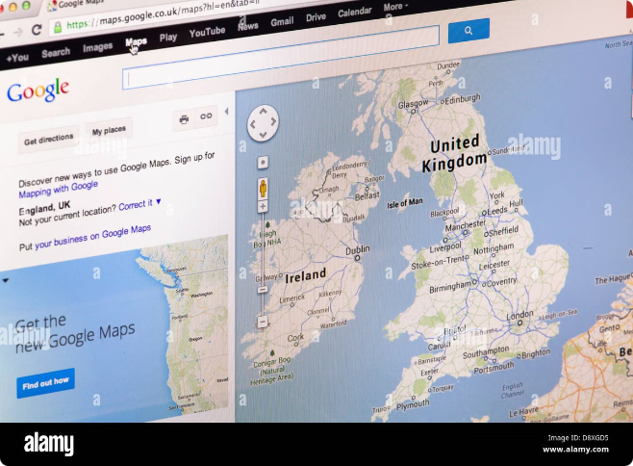
Веб-ГАЖ: Түсінігі және Ерекшеліктері
Интернет арқылы қол жетімділік
Интерфейстің қарапайымдылығы
Веб-ГАЖ веб-браузер арқылы қол жетімді, бұл оны кез келген жерде, кез келген уақытта қолдануға мүмкіндік береді.
Веб-ГАЖ пайдаланушыға ыңғайлы интерфейспен қамтамасыз етіледі, бұл оны бағдарламалау тілдерін білмейтін адамдар үшін де қолжетімді етеді.
Деректердің жетімділігі
Қоғамдық қатысудың мүмкіндігі
Веб-ГАЖ арқылы қолданушылар әртүрлі дерек көздеріне қол жеткізе алады, мысалы, спутниктік суреттер, географиялық деректер базасы, сенсорлық деректер.
Веб-ГАЖ арқылы қолданушылар карталарды жасауға, өңдеуге, бөлісуге қатыса алады, бұл ақпараттың ашықтығын және қоғамдық қатысуды қамтамасыз етеді.

Slide 7

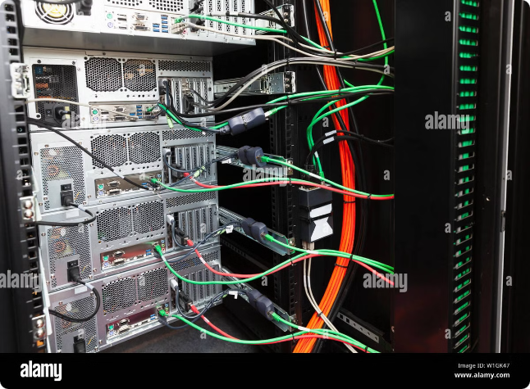
Веб-ГАЖ Архитектурасы
Клиент жағы
Веб-браузер арқылы қолданушымен өзара әрекеттесетін бөлік.
Сервер жағы
Деректерді сақтайтын, өңдейтін, карталарды жасайтын және жеткізетін бөлік.
Деректер базасы
Геодеректерді сақтайтын және басқаратын бөлік.
Карта қозғалтқышы
Карталарды жасайтын және жеткізетін бөлік.

Slide 8





Геодеректерді Сақтау және Өңдеу
Деректер базасы
Файл форматтары
Геодеректерді сақтау үшін арнайы деректер базасы қолданылады. Ол геодеректерді тиімді басқаруға және іздеуге мүмкіндік береді.
Геодеректер әртүрлі файл форматтарында сақталады, мысалы, Shapefile, GeoJSON, KML.
Деректерді өңдеу
Геодеректерді талдау
Геодеректерді өңдеу арқылы карталарды құру, талдау, визуализациялау, деректерді біріктіру, түрлендіру, бағалау сияқты әрекеттер орындалады.
Геодеректерді талдау арқылы географиялық заңдылықтарды, трендтерді, өзгерістерді анықтауға болады.

Slide 9

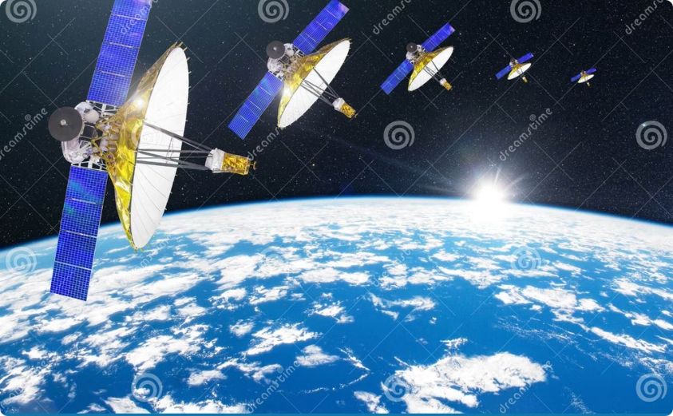
Бұлтты Технологиялар және Геодеректерді Тарату
Бұлтты сақтау
Бұлтты есептеу
Бұлтты сақтау арқылы геодеректерді интернет арқылы қол жетімді етеді. Бұл деректерді сақтау, өңдеу, таратуды жеңілдетеді.
Бұлтты есептеу арқылы геодеректерді өңдеу, талдау, визуализациялау үшін күшті есептеу ресурстарын қолдануға болады.

Slide 10

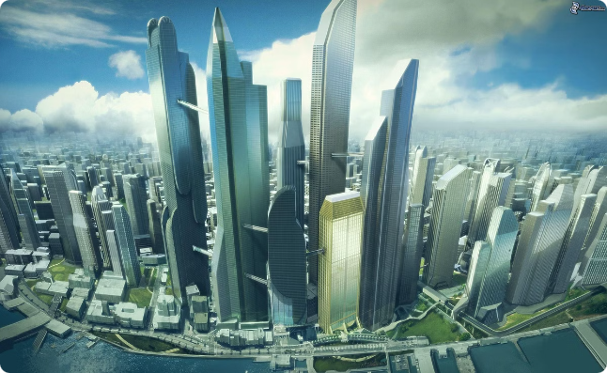
Веб-ГАЖ және Бұлтты Технологиялардың Болашағы
Веб-ГАЖ және бұлтты технологиялар географиялық ақпаратты пайдаланудың жаңа мүмкіндіктерін ашады. Олар геодеректерге қол жетімділікті арттырады, деректерді талдауды жеңілдетеді, қоғамдық қатысуды күшейтеді және ғылыми зерттеулерді дамытады.

